Slide 1
ВЛИЯНИЕ ШКОЛЬНОЙ СУМКИ НА ЗДОРОВЬЕ ШКОЛЬНИКА
Выполнила ученица 3 «А» класса МБОУ СОШ № 40 ПЕНЯЙКИНА ЕКАТЕРИНА
руководитель: АВЕРЬЯНОВА Е.И.

Slide 2
Сколько же он весит???

Slide 3
Цель исследования:
ИЗУЧИТЬ ВЛИЯНИЕ МОЕЙ ШКОЛЬНОЙ СУМКИ НА МОЁ ЗДОРОВЬЕ
Задачи исследования:
Изучить понятие «осанка».
Рассмотреть виды школьных сумок.
Собрать материал из документов о нормах, предъявляемых для школьной сумки.
Провести практическое исследование моей школьной сумки.
5. Доказать, что тяжелая сумка вредит здоровью.
6. Разработать памятку «Правильная школьная сумка – здоровая спина».

Slide 4
Предмет исследования –вес школьной сумки и его содержимого, осанка школьника объект исследования – школьная сумка, здоровье школьника Методы исследования: 1.Поисковый : подобрать литературу и энциклопедические пособия. 2.Исследовательский: произвести взвешивание школьного портфеля и сравнить вес по дням недели. 3. Практический: составить памятку по правильному весу школьного портфеля.
111
1.

Slide 5
Гипотеза
Если школьная сумка соответствует утвержденным нормам, тогда осанка школьника будет формироваться правильно.

Slide 6
Осанка — привычка держать своё тело в определённом положении в покое и при движении.

Slide 7
Неправильная осанка и ее последствия
сколиоз
утомляемость
плоскостопие

Slide 8
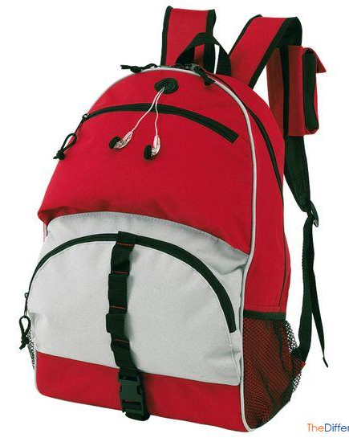
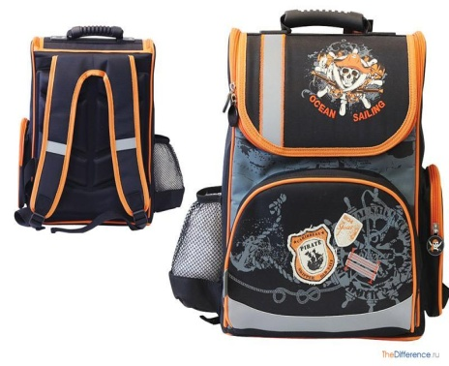
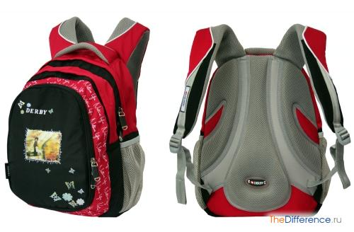
Школьная сумка
портфель
рюкзак
ранец
гибрид

Slide 9
Гибрид
Внешне гибрид больше похож на рюкзак, но имеет плотную, укрепленную спинку, нередко ортопедическую, широкие лямки, не менее 4 см, и жесткое дно, как у ранца. Такая сумка сохраняет форму, устойчива, привлекательна внешне, легче ранца (всего 800 гр), удобна и безопасна в использовании благодаря правильному распределению нагрузки на спину.

Slide 10
Регламентирующие документы:
1. СанПин 2.4.2.2821-10 «Санитарно-эпидемиологические требования к условиям и организации обучения в общеобразовательных учреждениях».
2. Единые санитарно - эпидемиологические требования к товарам, подлежащим санитарно - эпидемиологическому надзору.
3. СанПин2.4.7.1166-22.4.7. «Гигиенические требования к изданиям учебным для общего и профессионального начального образования».
4. <Письмо>Роспотребнадзора от 16.08.2016 "О требованиях безопасности, предъявляемых к учебным изданиям, ученическим портфелям и ранцам для детей и подростков".

Slide 11
Вес наполненного ранца по дням недели
Мой вес
31 кг 800 гр
Вес пустого ранца
1кг 200 гр
Вес наполненного ранца в среду
3кг 300 гр
Вес наполненного ранца в субботу
1кг 800 гр
Вес наполненного ранца в понедельник
3кг 200гр
Вес наполненного ранца во вторник
3кг 540 гр
10% от массы тела
3кг180гр
Вес наполненного ранца в четверг
3 кг
Вес наполненного ранца в пятницу
3кг550 гр

Slide 12
Исследование: вес содержимого ранца необходимый и имеющийся

Slide 13
Исследование: из чего формируется вес ранца (четверг)

Slide 14
Класс
МДОУ (подготовительная группа)
1 класс
Год осмотра
12.02.2016
15.11.2017
Заключение врача ортопеда
Здорова
Здорова
12.02.2018
Здорова
2 класс

Slide 15
Проектная часть
Памятка
« ПРАВИЛЬНАЯ ШКОЛЬНАЯ СУМКА – ЗДОРОВАЯ СПИНА»

Slide 16
внимание
СПАСИБО ЗА

